Slide 1
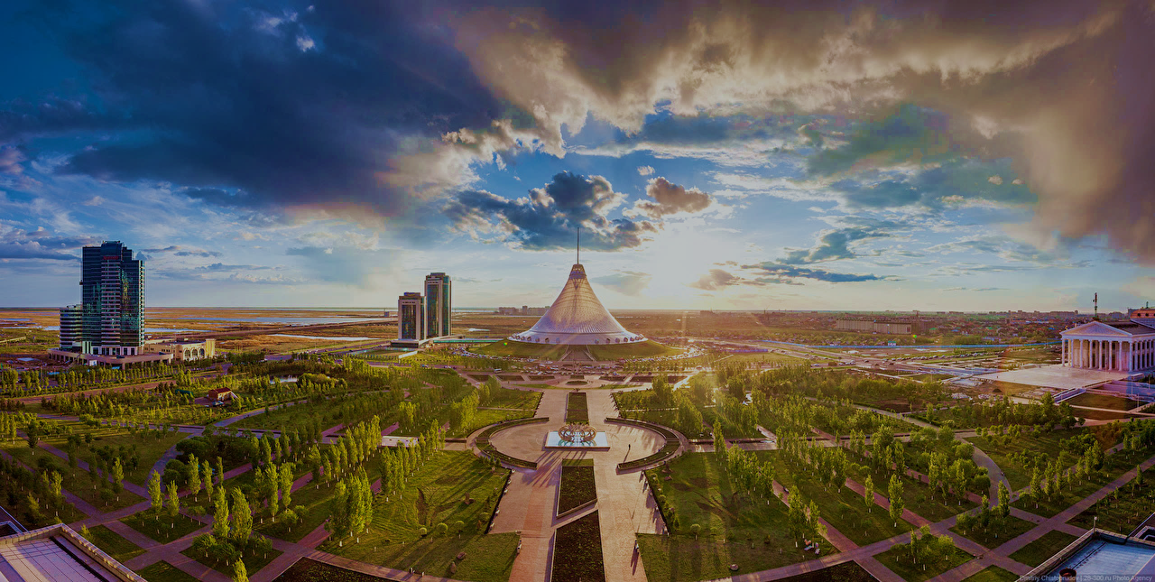



ҚАЗАҚСТАН РЕСПУБЛИКАСЫ АҚПАРАТ ЖӘНЕ КОММУНИКАЦИЯЛАР МИНИСТРЛІГІ
МЕМЛЕКЕТТІК ҚЫЗМЕТТЕРДІ КӨРСЕТУ МӘСЕЛЕСІ БОЙЫНША «100 НАҚТЫ ҚАДАМ» ҰЛТТЫҚ ЖОСПАРДЫ
ІСКЕ АСЫРУ БАРЫСЫ ТУРАЛЫ

Slide 2
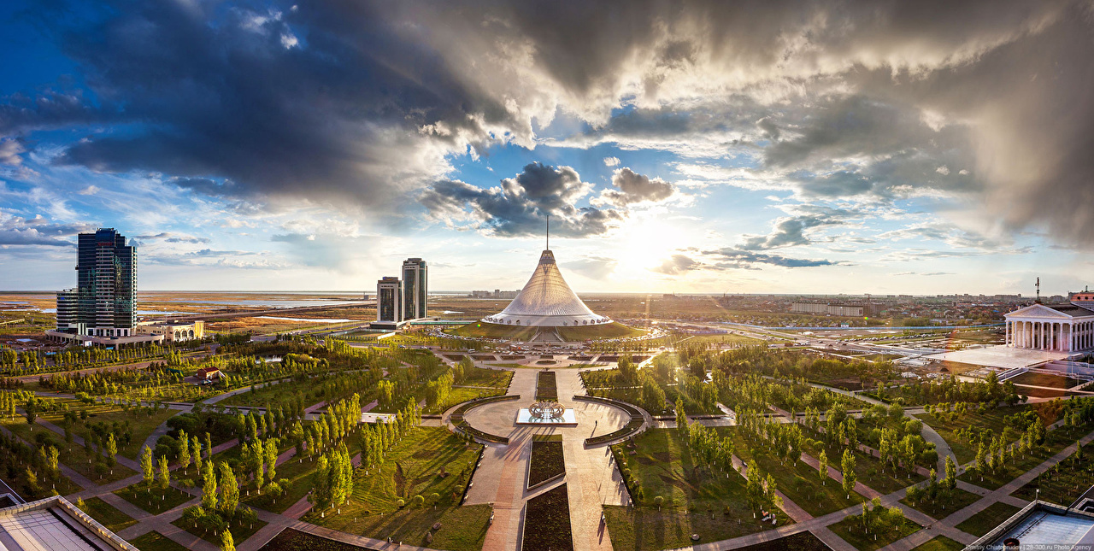


МЕМЛЕКЕТТІК ҚЫЗМЕТТЕР САН ТҮРІНДЕ
МЕМЛЕКЕТТІК ҚЫЗМЕТТЕР ТІЗІЛІМІ
621
746
452
МЕМЛЕКЕТТІК ҚЫЗМЕТТЕР
МЕМЛЕКЕТТІК ҚЫЗМЕТТЕР
КОРПОРАЦИЯ АРҚЫЛЫ КӨРСЕТІЛЕДІ
МЕМЛЕКЕТТІК
«ЭЛЕКТРОНДЫҚ ҮКІМЕТ ПОРТАЛЫНДА»
ҚЫЗМЕТТЕР
83,2 %
МЕМЛЕКЕТТІК
ҚЫЗМЕТТЕР
85,2 %
АЗАМАТТАРДЫҢ МЕМЛЕКЕТТІК ҚЫЗМЕТТЕР
КӨРСЕТІЛУІМЕН ҚАНАҒАТТАНУ ДЕҢГЕЙІ
6,8
349
ТІРКЕЛГЕН ПАЙДАЛАНУШЫЛАР
190
млн.
ФРОНТ-ОФИСТЕР
ҚЫЗМЕТ КӨРСЕТІЛДІ
млн.
34,2
2017 жылғы 10 айда
3,3
млн.
КӨРСЕТІЛГЕН ҚЫЗМЕТТЕР
ТІРКЕЛГЕН ПАЙДАЛАНУШЫЛАР
10
млн.
ҚЫЗМЕТ КӨРСЕТІЛДІ
млн.
22,7
ЭЛЕКТРОНДЫҚ ФОРМАТТА
млн.
ҚЫЗМЕТТЕР
66 %
1414 ББО ТЕЛЕФОН ҚОҢЫРАУЛАРЫ
3,6
млн.
104
МЕМЛЕКЕТТІК ҚЫЗМЕТТЕРДІ ОҢТАЙЛАНДЫРУ ЖӘНЕ АВТОМАТАНДЫРУ БОЙЫНША ВЕДОМСТВААРАЛЫҚ КОМИССИЯСЫНДА ҚАРАЛДЫ
МЕМЛЕКЕТТІК ҚЫЗМЕТ
2 057
ФРОНТ ОФИСТЕР ҚЫЗМЕТІН БЕЙНЕМОНИТОРИНГІЛЕУ ҮШІН ОНЛАЙН РЕЖИМДЕ АХУАЛДЫҚ ОРТАЛЫҚ ҚЫЗМЕТ АТҚАРАДЫ
БЕЙНЕКАМЕРАЛАР

Slide 3
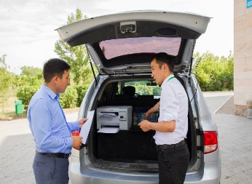
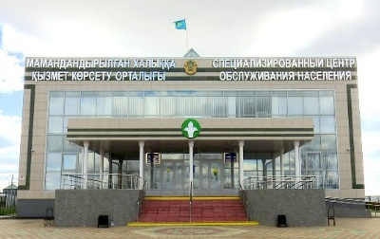
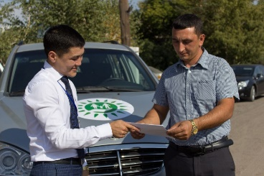
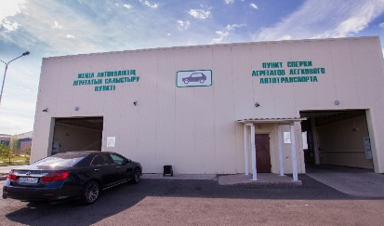

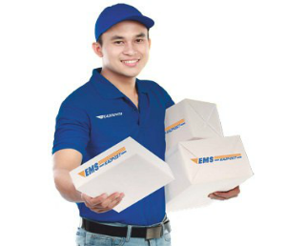
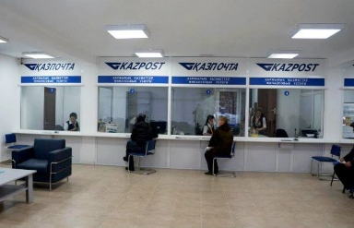



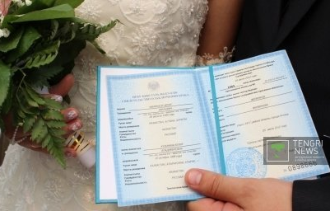

МЕМЛЕКЕТТІК ҚЫЗМЕТТЕРДІ КӨРСЕТУ
МОБИЛЬДІ ЖӘНЕ МАМАНДАНДЫРЫЛҒАН ХҚКО
70 МОБИЛЬДІ ХҚКО
12 МАМАНДАНДЫРЫЛҒАН ХҚКО
ШАЛҒАЙ ЕЛДІ МЕКЕНДЕРДЕ ТҰРАТЫН АДАМДАРҒА ҚЫЗМЕТ КӨРСЕТУ
КӨЛІК ҚҰРАЛДАРЫН ТІРКЕУ ЖӘНЕ ЖҮРГІЗУШІ КУӘЛІГІН БЕРУ
«ҚАЗПОЧТА» АҚ БІРЛЕСІП ҚЫЗМЕТ КӨРСЕТУ
1656 БӨЛІМШЕЛЕР
ДАЙЫН ҚҰЖАТТАРДЫ ҮЙІНЕ НЕМЕСЕ ПОСТАМАТ АРҚЫЛЫ ЖЕТКІЗУ
ҚҰЖАТТАРДЫ ҚАБЫЛДАУ ЖӘНЕ БЕРУГЕ АРНАЛҒАН
ТОЛЫҚ ЦИКЛДІ ҚЫЗМЕТ КӨРСЕТУ
ЖЫЛЖЫМАЙТЫН МҮЛІККЕ ҚҰҚЫҒЫҒЫН МЕМЛЕКЕТТІК ТІРКЕУ ФУНКЦИЯСЫН БЕРУ ПИЛОТТЫҚ ЖОБАСЫ
АЗАМАТТАРДЫҢ ХАЛ АКТІЛЕРІ КУӘЛІКТЕРІН3 САҒАТ ІШІНДЕ БЕРУ ПИЛОТТЫҚ ЖОБАСЫ

Slide 4
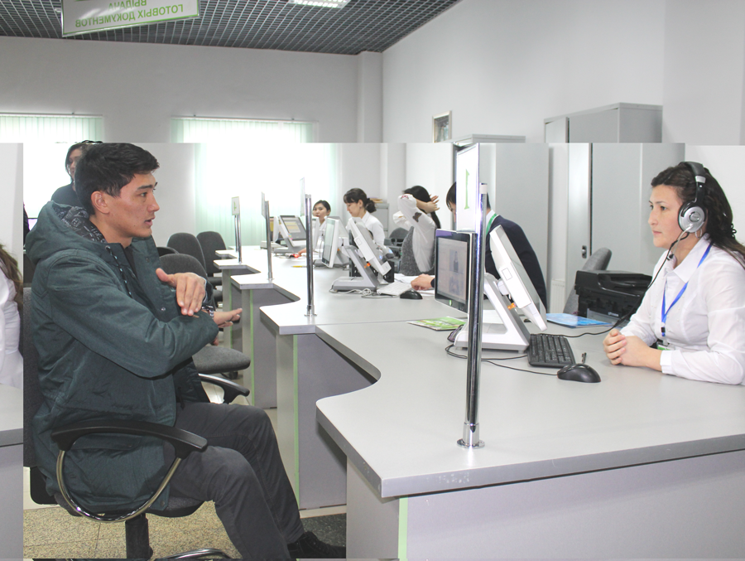
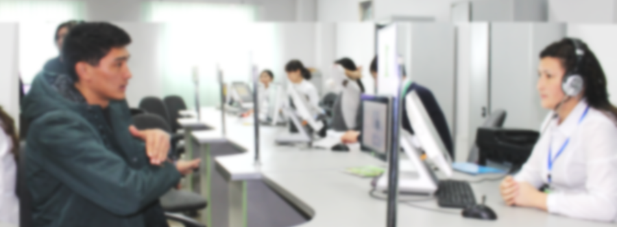








МҮМКІНДІГІ ШЕКТЕУЛІ АДАМДАРҒА МЕМЛЕКЕТТІК ҚЫЗМЕТТЕРГЕ ТЕҢ ҚОЛЖЕТІМДІЛІКТІ ҚАМТАМАСЫЗ ЕТУ
ИНФРАҚҰРЫЛЫМ
ОНЛАЙН СУРДО АУДАРМА ҚЫЗМЕТІН 747 МҮМКІНДІГІ ШЕКТЕУЛІ АДАМДАР ПАЙДАЛАНДЫ
ПАНДУСТАР
ШАҚЫРУ ТЕТІГІ
БРАЙЛЬ ТАҚТАЙШАСЫ
41 МЫҢ МЕМЛЕКЕТТІК ҚЫЗМЕТТЕР МҰҚТАЖ АДАМДАРДЫҢ ҮЙІНЕ БАРЫП КӨРСЕТІЛДІ
475 МҮМКІНДІГІ ШЕКТЕУЛІ АДАМДАР ЖҰМЫСҚА ТҰРҒЫЗЫЛДЫ

Slide 5




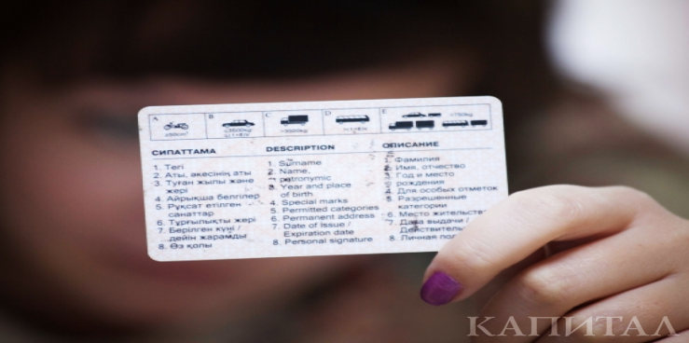

ЖАҢА СЕРВИСТЕР
АЗАМАТТАРҒА КЕҢЕС БЕРУГЕ АРНАЛҒАН ТЕЛЕГРАММ-БОТ
3 ХҚКО ЖҰМЫС КЕСТЕСІН САҒ. 9:00-24:00 ДЕЙІН ҰЗАРТУ
1414 БІРЫҢҒАЙ БАЙЛАНЫС ОРТАЛАҒЫ АРҚЫЛЫ ҚЫЗМЕТТЕР КӨРСЕТУ
НӘТИЖЕНІҢ ДАЙЫНДЫҒЫ ТУРАЛЫ ХАБАРЛАУ
ХҚКО БӨЛІМШЕСІНДЕ ДАЙЫН ЖҮРГІЗУШІ КУӘЛІГІН АЛУ
БІР РЕТТІК SMS ПАРОЛІН ҚОЛДАНЫП ЭЦҚ-СЫЗ 30 ЭЛЕКТРОНДЫҚ МЕМЛЕКЕТТІК ҚЫЗМЕТТІ АЛУ

Slide 6


МЕМЛЕКЕТТІК ҚЫЗМЕТТЕРДІ АВТОМАТТАНДЫРУ, ОҢТАЙЛАНДЫРУ ЖӘНЕ ІРІКТЕУ БОЙЫНША ВЕДОМСТВОАРАЛЫҚ КОМИССИЯСЫ
47 ҚЫЗМЕТТЕРДІ - АВТОМАТТАНДЫРУ
16 ҚЫЗМЕТТЕР – «БІР ӨТІНІШ» ҚАҒИДАТЫ
104
11 ҚЫЗМЕТ – БЕЛСЕНДІ ҚАҒИДАТ
16 ҚЫЗМЕТ - ҚҰЖАТТАР САНЫН ҚЫСҚАРТУ
МЕМЛЕКЕТТІК
ҚЫЗМЕТТЕР
ҚАРАЛДЫ
14 ҚЫЗМЕТТЕР - «БІР ТЕРЕЗЕ» ҚАҒИДАТЫ
ТИІМДІЛІК
ІСКЕ АСЫРУ
225 қызмет
ҚЫЗМЕТ ТҮРІ БОЙЫНША ҚҰЖАТ ТАЛАП ЕТІЛМЕЙДІ
12 қызмет
36
АДАМНЫҢ ӨЗІНІҢ КЕЛУІ ТОҚТАТЫЛДЫ
ЖОЛ КАРТАСЫ
102 күнге
МЕРЗІМІ ҚЫСҚАРТЫЛДЫ (ОРТАША– 11 КҮН)
ӘЗІРЛЕНДІ
30 млн.
ҚҰЖАТ АЙНАЛЫМ ТОҚТАТЫЛДЫ

Slide 7







БЕЛСЕНДІ ҚАҒИДАТ
«АЗАМАТТАРҒА АРНАЛҒАН ҮКІМЕТ» - АЗАМАТТАР МЕН МЕМЛЕКЕТ АРАСЫНДАҒЫ ҚАТЫНАСТАРДЫҢ ӨЗГЕРУІНІҢ НЕГІЗГІ КӨЗІ БОЛУЫ ТИІС
АЗАМАТ - МЕМЛЕКЕТ
МЕМЛЕКЕТ - АЗАМАТ
ТІРКЕУ ОРНЫНА БАЙЛАНЫСТЫРУ
ЭЛЕКТРОНДЫҚ ҚЫЗМЕТТЕРДІ АЛУ КҮРДЕЛІЛІГІ
ЭЛЕКТРОНДЫҚ ҚЫЗМЕТТЕРДІ ЭЦҚ-сыз АЛУ
МЕМЛЕКЕТТІК ҚЫЗМЕТТЕРДІ БЕЛСЕНДІ КӨРСЕТУ
ХҚКО МІНДЕТТІ ТҮРДЕ ӨЗІ КЕЛУ ҚАЖЕТТІЛІГІ
ҚЫЗМЕТТІ БЕРУШІЛЕРДІҢ АҚПАРАТТЫҚ ЖҮЙЕЛЕРДЕ БАР ҚҰЖАТТАРДЫ ТАЛАП ЕТУІ
ҚЫЗМЕТТЕРДІ КОМПОЗИТТІ КӨРСЕТУ «БІР ӨТІНІШ» ҚАҒИДАТЫН ЕНГІЗУ
ЭКСАУМАҚТЫЛЫҚҚА КӨШУ
БІР МЕМЛЕКЕТТІК ҚЫЗМЕТ АЛУ ҮШІН БІРНЕШЕ МЕМЛЕКЕТТІК ОРГАНДАРҒА БАРУ

Slide 8






САНДЫҚ ФОРМАТТА ҚЫЗМЕТ КӨРСЕТУГЕ КӨШУ
БАЛА ТУУЫ – БЕЛСЕНДІ ҚЫЗМЕТТЕРГЕ КӨШУ
ҚАЛАЙ БОЛДЫ
ҰСЫНЫЛАДЫ
ДСМ АЖ
Бала тууы туралы
хабарлама
Әсел сәлеметсізбе!
Сіздің бала тууыңызбен құттықтаймыз! Баланың Т.А.Ә. айтыңызшы.
АХАЖ АЖ
Баланың Т.А.Ә.
208
ҚР бойынша
перзентханалары
Серікұлы Сәкен
Рахмет, сіздің 01050 өтініміңіз қабылданды!
Дайын куәлік Сіздің мекенжайыңызға жеткізіледі.
Сіздің банктік шотыңыздың нөмірін көрсетіңізші
Баланың Т.А.Ә.,
тіркеу туралы мәліметтер
Тағайындалатын жәрдемақы
мөлшері туралы мәліметтер
- БАЛА ТУУДЫ ТІРКЕУ;
- БАЛА ТУҒАНДА ЖӘНЕ ОНЫҢ КҮТІМІ БОЙЫНША БЕРІЛЕТІН ЖӘРДЕМАҚЫНЫ/ТӨЛЕМДІ ТАҒАЙЫНДАУ;
- БАЛАБАҚША КЕЗЕГІНЕ ТІРКЕУ
Еңбекмині АЖ
KZ0123456789
ҚЫЗМЕТ АЛУШЫ
МЕМКОРПОРАЦИЯ НЕМЕСЕ EGOV
Сізге 71 000 тг біржолғы төлем тағайындалады және айсайын 65 000 тг KZ0123456789 шотыңызға түседі.
Сіз келісесізбе?
Елді мекені туралы мәліметтер
Е- Әкімдік
Ия
Рахмет, сіздің 01066 өтініміңіз қабылданды! Жәрдемақы тағайындау факті бойынша қосымша хабарлама жіберіледі!
Пилоттық жоба кезіңде бала туу мекемелерінде
295 791 өтініштер қабылданды
Нәтижесі:
мемлекеттік қызметтерді алуға өзінің келуін азайту;
Қызмет алушылардың нақты қажеттілігін ескере отырып, мемқызметтерді көрсетудің предиктивті әдісі.
Сіздің балаңыздың балабақша кезегіне тіркелген нөмірі №345

Slide 9





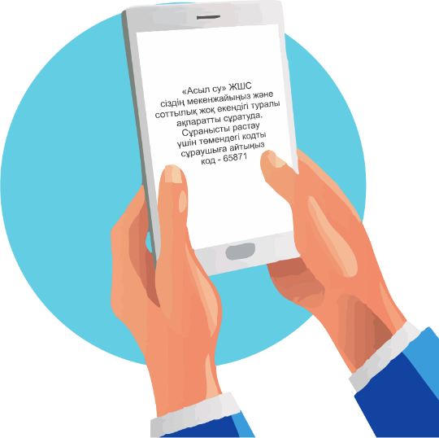
«АНЫҚТАМАСЫЗ ҚЫЗМЕТТЕР» - ҚҰҚЫҚ ИЕЛЕНУШІНІҢ КЕЛІСІМІ БОЙЫНША
ҮШІНШІ ТҰЛҒАЛАРҒА МӘЛІМЕТТЕРДІ ҰСЫНУ
ҰСЫНЫЛАДЫ
ЖҰМЫСҚА ОРНАЛАСУ ҮШІН, БАНКТЕРГЕ ЖӘНЕ КОММУНАЛДЫҚ ҰЙЫМДАРҒА АНЫҚТАМАЛАРДЫ АЛЫП ТАСТАУ
НЕМЕСЕ
ЖҰМЫС БЕРУШІ
АНЫҚТАМА
МО АЖ
КӨРСЕТІЛЕТІН ҚЫЗМЕТТІ АЛУШЫ
Мәліметтерді ұсынуға келісім/бас тарту
Мәліметтерді алуға сұрату
ПРОБЛЕМАЛАР:
Анықтамалар үшін фронт-офистерге жүгіну қажеттілігі;
Банктер және басқа ұйымдардың мәліметтерді алу мүмкін еместігі;
Мемлекеттік ұйымдардың МО АЖ-да ақпарат бар кезде, анықтамаларды талап етуі.
5
23,5
НЕҒҰРЛЫМ ТАЛАП ЕТІЛЕТІН ЭЛЕКТРОНДЫҚ АНЫҚТАМАЛАР
ЖЫЛ САЙЫН БЕРІЛЕДІ
млн
МЕКЕНЖАЙ АНЫҚТАМАСЫ
СОТТЫЛЫҒЫ БАР/ЖОҚТЫҒЫ ТУРАЛЫ АНЫҚТАМА
ЗЕЙНЕТАҚЫ АУДАРЫМДАРЫ ТУРАЛЫ АНЫҚТАМА
ЖЫЛЖЫМАЙТЫН МҮЛІКТІҢ БАР/ЖОҒЫ ТУРАЛЫ АНЫҚТАМА
ЖЫЛЖЫМАЙТЫН МҮЛІККЕ ТІРКЕЛГЕН ҚҰҚЫҚТАР (АУЫРТПАЛЫҚТАР) ТУРАЛЫ АНЫҚТАМА
!
«Мемлекеттік көрсетілетін қызметтер туралы» ҚРЗ 5-бабының 2) тармақшасы
Мемлекеттік қызметтер көрсету кезінде көрсетілетін қызметті алушылардан ақпараттық жүйелерден алуға болатын құжаттарды талап етуге жол берілмейді

Slide 10






БІРЫҢҒАЙ МЕМЛЕКЕТТІК ЖЫЛЖЫМАЙТЫН МҮЛІК КАДАСТРЫН ҚҰРУ
ҚАЗАҚСТАН РЕСПУБЛИКАСЫНЫҢ БІРЫҢҒАЙ МЕМЛЕКЕТТІК ЖЫЛЖЫМАЙТЫН МҮЛІК КАДАСТРЫН ҚҰРУ МАҚСАТЫ:
МЕМЛЕКЕТКЕ ЖӘНЕ ХАЛЫҚҚА ЖЕР УЧАСКЕЛЕРІ, ҒИМАРАТТАР МЕН ҚҰРЫЛЫСТАР ЖӘНЕ ОЛАРДЫҢ НЕГІЗГІ СИПАТТАМАЛАРЫ ТУРАЛЫ ТОЛЫҚ ЖӘНЕ ӨЗЕКТІ АҚПАРАТТЫ ҚАМТАМАСЫЗ ЕТУ ЖӘНЕ ҰСЫНУ
БІРЫҢҒАЙ АҚПАРАТТЫҚ ЖҮЙЕНІ ҚҰРУ
БІРЫҢҒАЙ КООРДИНАТТАР ЖҮЙЕСІНДЕ МЕМЛЕКЕТТІК ЕСЕПКЕ АЛУҒА КӨШУ
ҚОЛДАНЫСТАҒЫ ҰЙЫМДЫҚ ҚҰРЫЛЫМДАРДЫ ЖӘНЕ ПРОЦЕДУРАЛАРДЫ БІРІКТІРУ
ТИІМДІ МҮЛІКТІК САЛЫҚ САЛУ
DOING BUSINESS БҮКІЛӘЛЕМДІК БАНК РЕЙТИНГІСІНДЕ ҚАЗАҚСТАН РЕСПУБЛИКАСЫНЫҢ ПОЗИЦИЯСЫН АРТТЫРУ
БЛОКЧЕЙН ТЕХНОЛОГИЯСЫН ПАЙДАЛАНУ

Slide 11









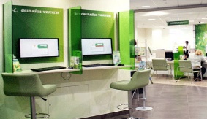
ЦИФРЛЫҚ ХҚКО
АЗАМАТТАРДЫ БЕТІ БОЙЫНША ТЕКСЕРУ
ӨЗІНЕ-ӨЗІ ҚЫЗМЕТ КӨРСЕТУ АЙМАҒЫ
ЭЦҚ ПАЙДАЛАНБАЙ, ИНТУИТИВТІ «ТҮСІНІКТІ» ИНТЕРФЕЙСПЕН ҚҚП
ВИРТУАЛЬДЫ
КЕҢЕСШІ
АҚЫЛДЫ ПРИНТЕРЛЕР

Slide 12
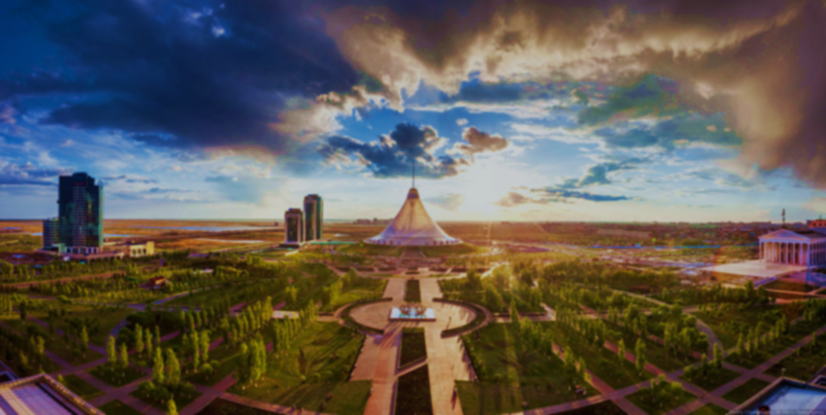
ҚАЗАҚСТАН РЕСПУБЛИКАСЫ АҚПАРАТ ЖӘНЕ КОММУНИКАЦИЯЛАР МИНИСТРЛІГІ
НАЗАРЛАРЫҢЫЗҒА РАҚМЕТ!

